Slide 1
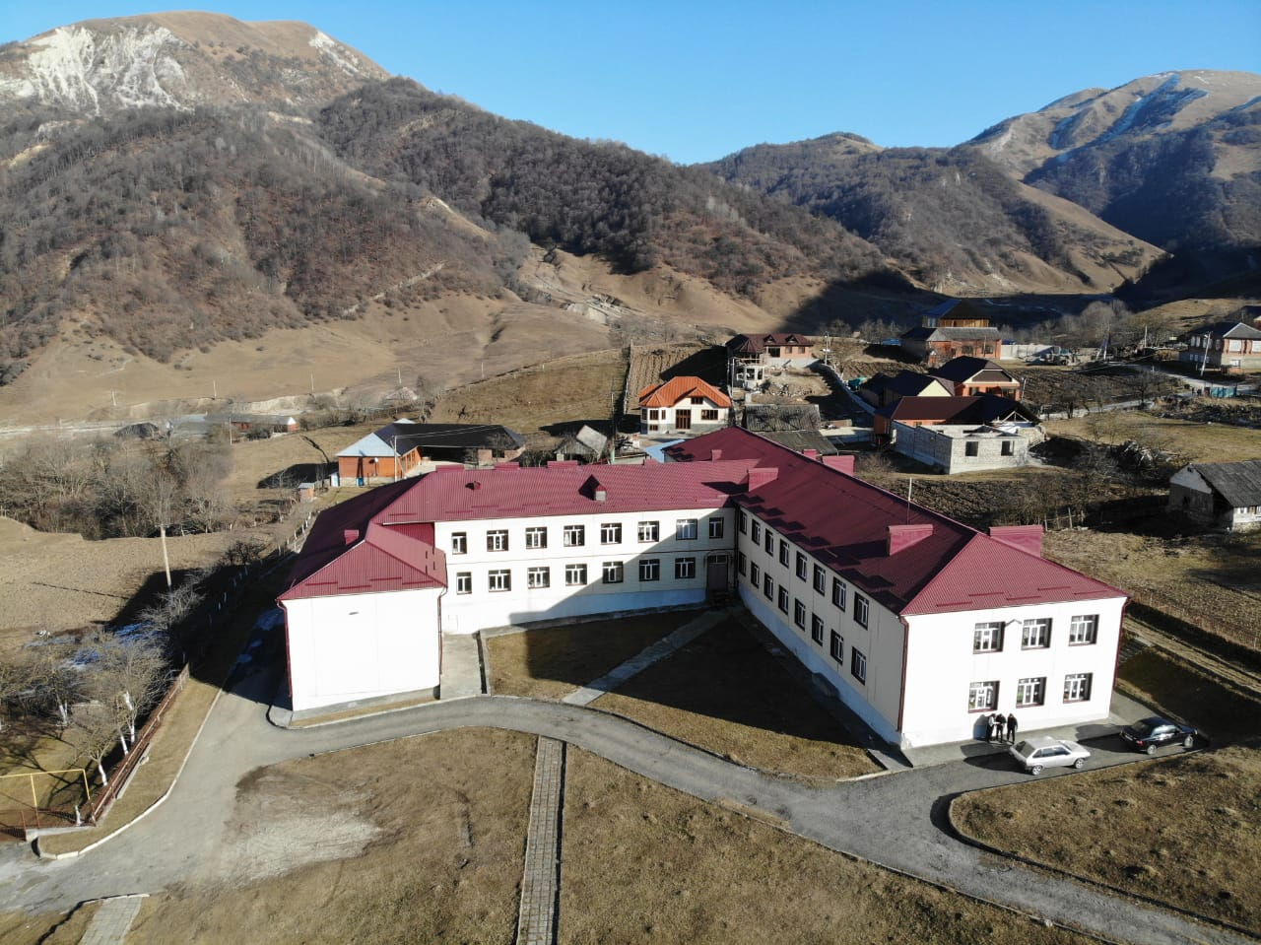
Муниципальное бюджетное общеобразовательное учреждение «Харачойская СОШ» Веденский район Чеченская Республика
Портфолио
участника конкурса
«Навигаторы детства 3.0»

Slide 2
Информационная карта участника
Умалатова Яха Дагаевна
Дата рождения: 21.01.1968г.
Субъект РФ: Чеченская Республика.
Место работы: Муниципальное бюджетное общеобразовательное учреждение «Харачойская СОШ»
Занимаемая должность согласно трудовому договору: учитель-чеченского языка и литературы.
Сведения об образовании: среднее профессиональное образование.
Квалификация по диплому: учитель начальных классов.
Стаж работы: 35 лет
Контактный телефон, e-mail: 8938 903 11 49. umalatovayaha68@mail.ru

Slide 3
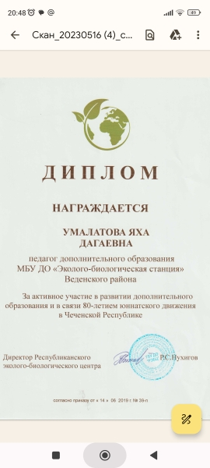
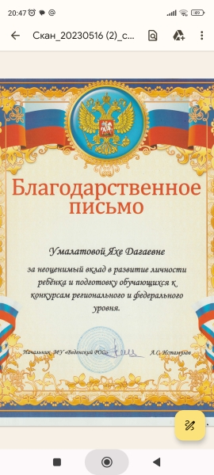
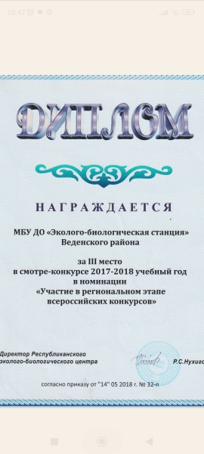
Мои достижения

Slide 4
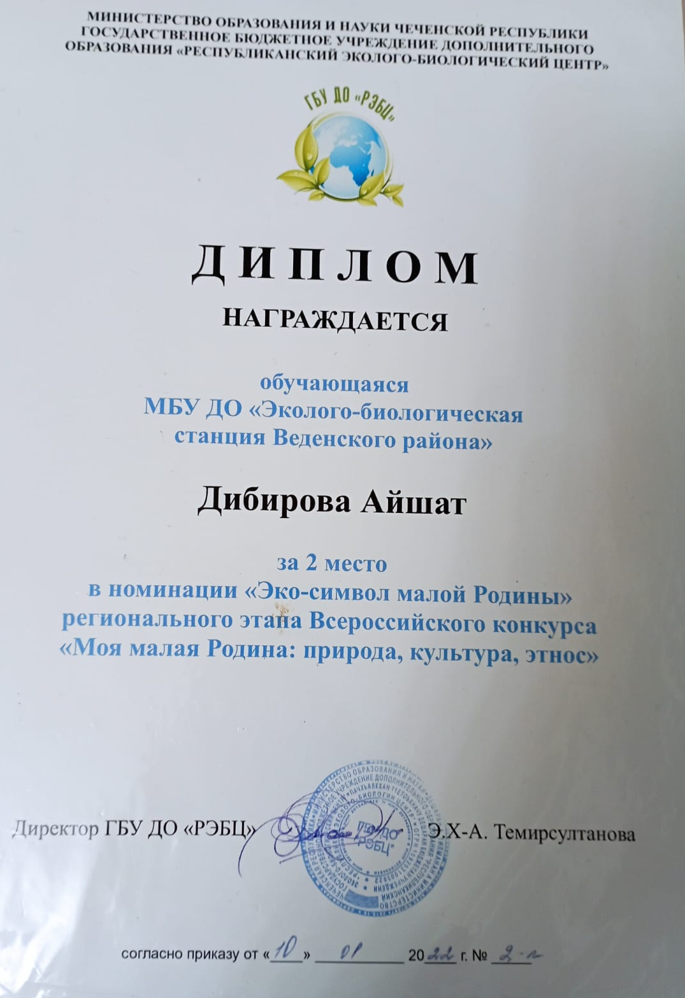
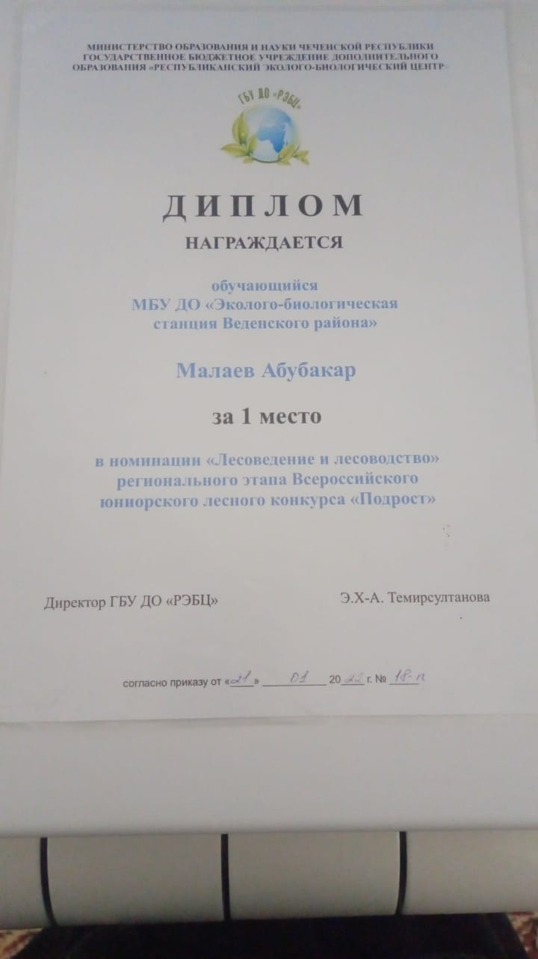
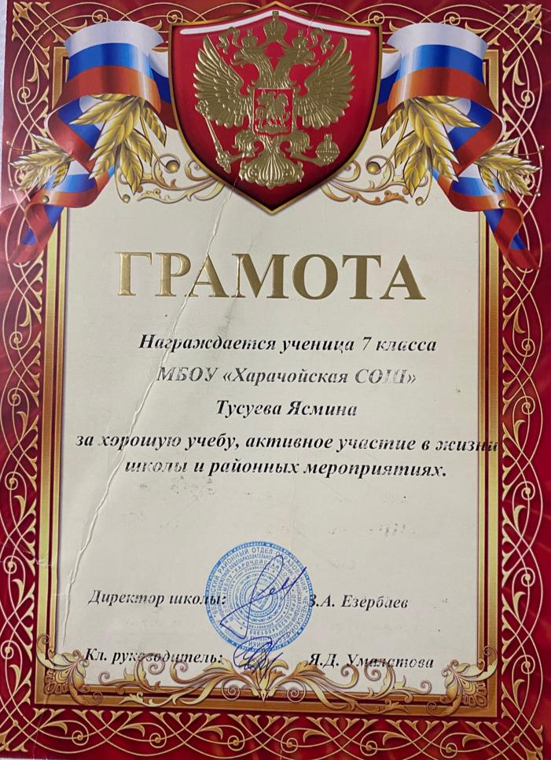
Достижения моих воспитанников

Slide 5
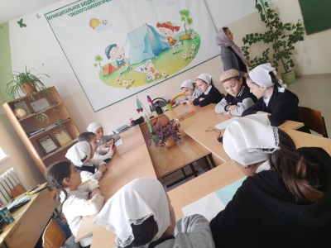
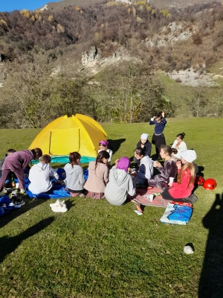
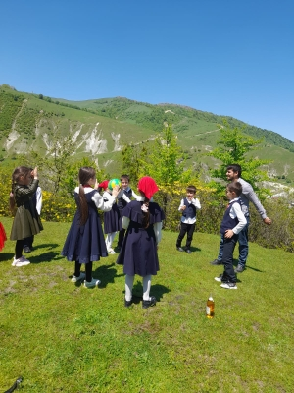
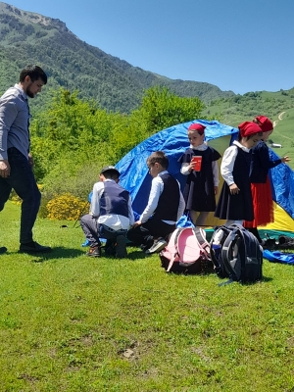
Наши занятия

Slide 6
МЕТОДИЧЕСКИЕ РАЗРАБОТКИ:
Торжественное мероприятие ко Дню учителя https://harachoy.educhr.ru/index.php?component=public_custom_pages&new_id=3760
Подготовка проекта «Моя малая Родина» https://harachoy.educhr.ru/index.php?component=public_custom_pages&page_id=30029405
Экскурсия по местности вместе с 1 и 2 группами https://harachoy.educhr.ru/index.php?component=public_custom_pages&new_id=3761
Беседа на тему «Сохранение чистоты окружающей среды» https://harachoy.educhr.ru/index.php?component=public_custom_pages&new_id=3762
Знакомство с названиями улиц, названных в честь наших героев (беседа) https://harachoy.educhr.ru/index.php?component=public_custom_pages&new_id=3762
Путешествие в веселую страну краеведения (экскурсия) https://harachoy.educhr.ru/index.php?component=public_custom_pages&new_id=3764

